Slide 1
ОУ „ХРИСТО БОТЕВ“ – СЕЛО ДЖУРОВО, ОБЩИНА ПРАВЕЦ

Slide 2
КЛУБ „ДИГИТАЛЕН СВЯТ“ - ИНОВАТИВНА ИНИЦИАТИВА И ПОМОЩНО СРЕДСТВО ЗА НАМАЛЯВАНЕ ОТПАДАНЕТО НА РОМСКИТЕ ДЕЦА ОТ УЧИЛИЩЕ
АВТОР: ИЛОНКА ВАСИЛЕВА НЕДЯЛКОВА
СТАРШИ НАЧАЛЕН УЧИТЕЛ
Период на реализация на добрата практика – от 15.10.2019г. до 30.06.2020г.

Slide 3
СЪДЪРЖАНИЕ
1. Данни за училището.
2. Представяне на клуб „Дигитален свят“.
3. Основни педагогически цели.
4. Постигнати резултати.
5. Ключови компетентности.
6. Етапи на педагогическата практика.
7. Описание на практиката.

Slide 4
ДАННИ ЗА УЧИЛИЩЕТО
В ОУ „Христо Ботев“ – село Джурово има 7 самостоятелни паралелки, от 1- ви до 7-ми клас. Учениците са изцяло от ромски произход. Сградата е просторна и слънчева. Разполагаме с много добра материално-техническа база - плод на самостоятелно финансиране и лично участие на целия колектив. Учениците се обучават в 7 светли и уютни класни стаи, разполагат със съвременен кабинет по информационни технологии, богата библиотека, стая по интереси, стая за хранене, открита спортна площадка за волейбол, баскетбол и футбол, фитнес уреди на открито в обособена за тях зелена зона. Всички членове на педагогическия колектив подхождаме отговорно и с грижа към образователно - възпитателния процес, а за основен приоритет сме приели пълноценната социализация, като част от интеграционния процес.

Slide 5
ПРЕДСТАВЯНЕ НА КЛУБ „ДИГИТАЛЕН СВЯТ“
Клуб „Дигитален свят“ - Занимания по интереси за учебната 2019/2020г.
Тематична област и направление: Дигитална креативност
Тематична подобласт: Дигитални умения
1 група, 7 участници (III и IV клас), брой часове: 60
Описание на групата ученици: участниците в клуба са ученици – 5 (пет) момичета и 2 (две) момчета, от III и IV клас. Те са от ромски произход, живеещи в бедни многодетни семейства.

Slide 6
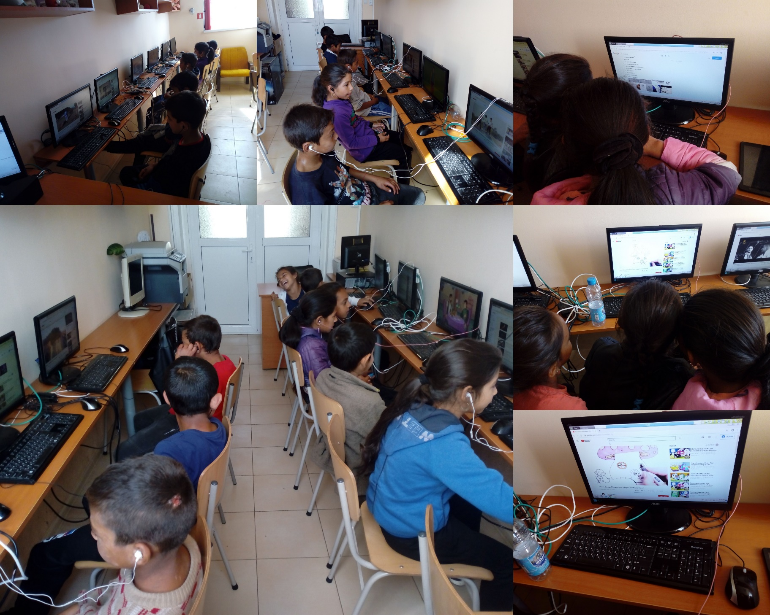
Кадри от заниманията

Slide 7
ОСНОВНИ ПЕДАГОГИЧЕСКИ ЦЕЛИ
Запознаване с дигитална идентичност, основни правила за работа в дигитална среда.
Създаване на профили за работа в дигитална среда.
Развитие на комуникационни умения, практичност, логическо мислене и творчество.
Предлагане на една нова нетрадиционна среда, която провокира знанията, уменията, интересите и въображението на учениците с богатите възможности за разнообразни дейности, които предлага компютъра.
Подпомагане ученето и социализацията на деца със специални образователни нужди и изолирани групи.
Наличие на добра визуализация и гъвкавост в предлагането и усвояването на знания. Излизане извън границите на класната стая.

Slide 8
ПОСТИГНАТИ РЕЗУЛТАТИ
Учениците познават основните компоненти на стационарни и мобилни дигитални устройства.
Познават здравни норми при работа с дигитални устройства.
Знаят, че данните в дигиталните устройства се съхраняват във вид на файлове, които може да се съхраняват в папки.
Правят разлика между дигитална и физическа идентичност.
Знаят, че не трябва да предоставят лична информация при комуникация или работа във виртуална среда.
Прилагат правилата за безопасна работа в интернет на практика.
Познават местоположението на българските и латинските букви на клавиатурата.
Стараят се да спазват правописните правила при работа с текст.
Планират и подготвят ресурси за реализиране на художествена идея.
Научиха се на отговорност, взаимопомощ и по-добра дисциплинираност.
Изградиха умения за работа в екип.

Slide 9
КЛЮЧОВИ КОМПЕТЕНТНОСТИ
Умение за учене, чрез прилагане на изучаваното при изработка на проекти за създаване на дигитални продукти.
Социални и граждански компетентности - изграждане на толерантно отношение, чрез приемането на различни гледни точки по отношение на една и съща учебна задача.
Компетентности в областта на българския език - създаване на диалози и монолози в даден дигитален проект и изразяване на емоционално-оценъчно отношение към създадени герои или картини.

Slide 10
ЕТАПИ НА ПЕДАГОГИЧЕСКАТА ПРАКТИКА
Етап 1 – Среща-разговор и анкетиране на ученици и родители, относно интересите на децата, с цел приобщаване, успешна интеграция и бъдеща реализация в обществото.
Етап 2 – Сформиране на групата и даване име на клуба.
Етап 3 – Идейно и тематично разработване на програма за заниманията по интереси от моя страна като учител.
Етап 4 – Същинската реализацията стартира с прилагането на програмата на практика във всеки един учебен час от заниманията, определен по график.

Slide 11
ОПИСАНИЕ НА ПРАКТИКАТА
В дейността на програмата основно се работи върху формиране на умения за работа с текстообработка и отпечатване на текстов документ, създаване на електронни адреси, работа с файлове, усвояване на знания и умения за работа с дигитални устройства, запознаване с полезни сайтове, програми и приложения, създаване на видео, както и безопасна и ефективна работа в интернет.
Започнахме със запознаване с инструкцията за работа в компютърния кабинет, след което заедно изготвихме нашето лого.

Slide 12
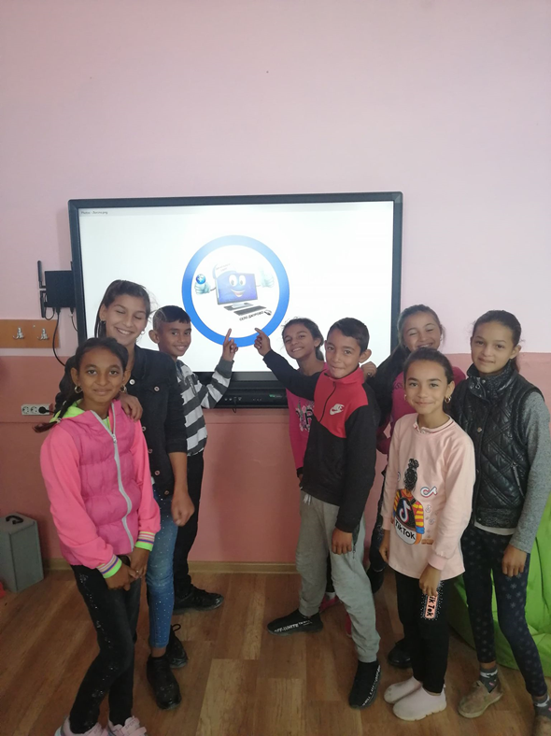
Фиг.1 – Лого на клуб „Дигитален свят“

Slide 13
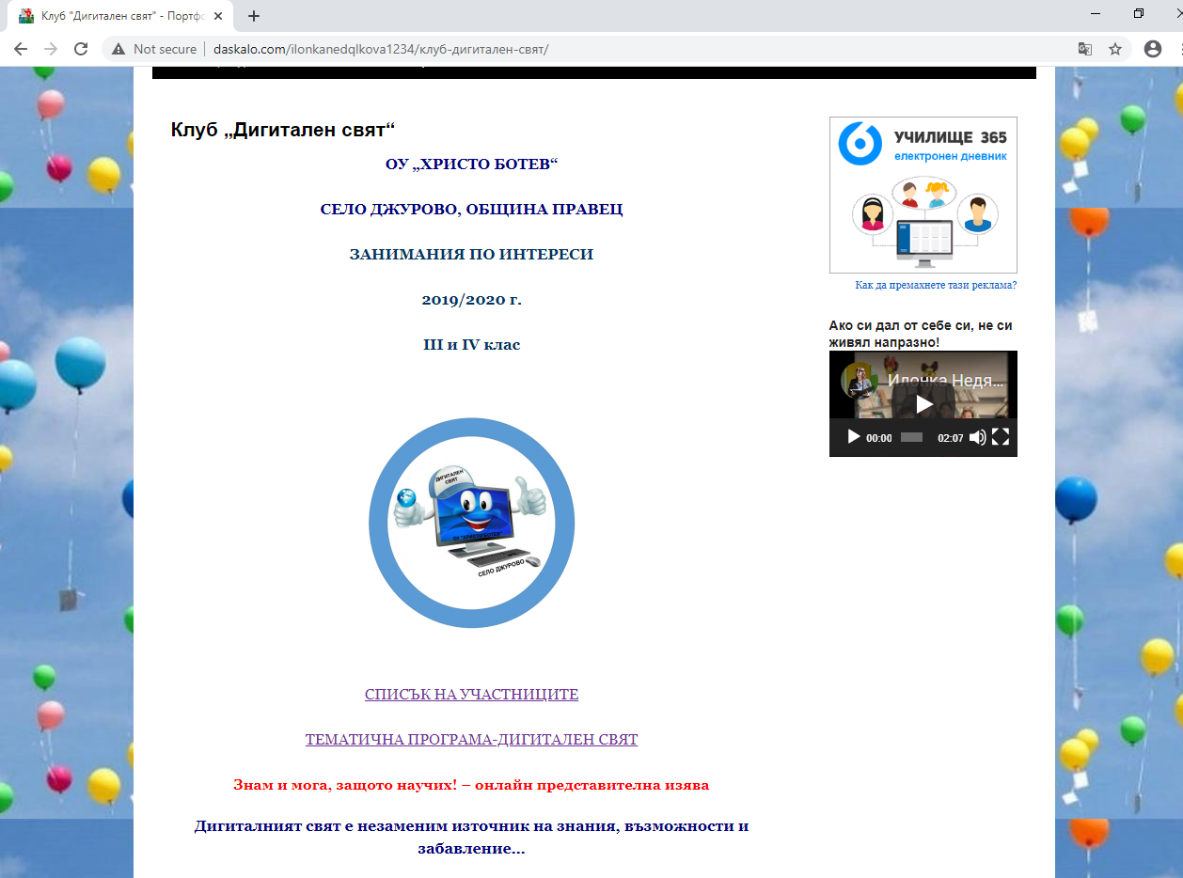
Създадохме и електронна страница на клуба, където популяризирахме своите идеи и постижения:
http://www.daskalo.com/ilonkanedqlkova1234/клуб-дигитален-свят/
Фиг.2 - Скрийншот на страницата

Slide 14
С огромно желание учениците участваха в екипни дейности и изяви. Публикуването на всяко тяхно индивидуално или групово творение ги изпълваше с много положителни емоции, особено когато срещаха одобрение на близки и приятели.
Стараеха се да спазват и презентираните правила за етично онлайн общуване.
Фиг.3 - Скрийншот на презентацията: „Правила за нетикет или етичния код в онлайн общуването“

Slide 15
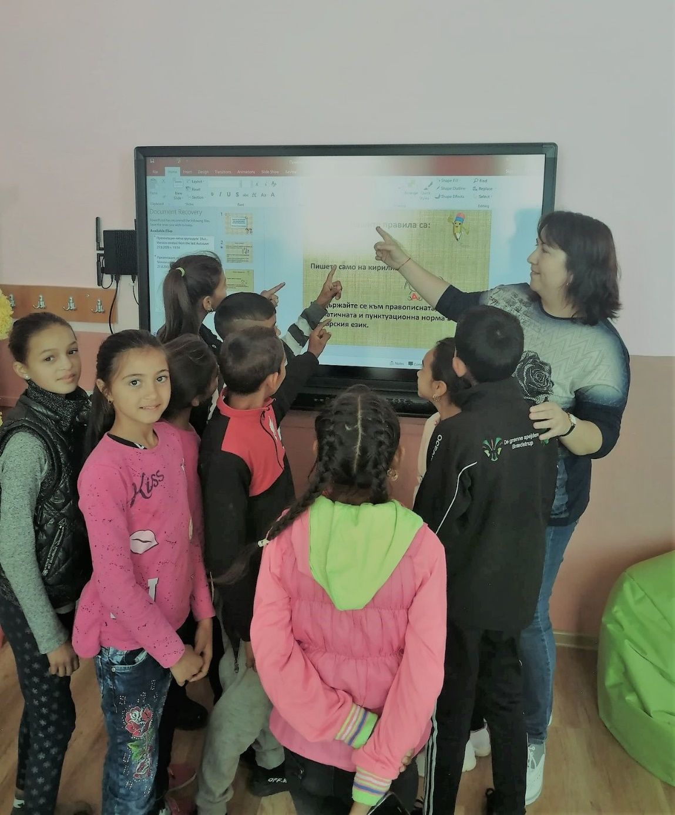
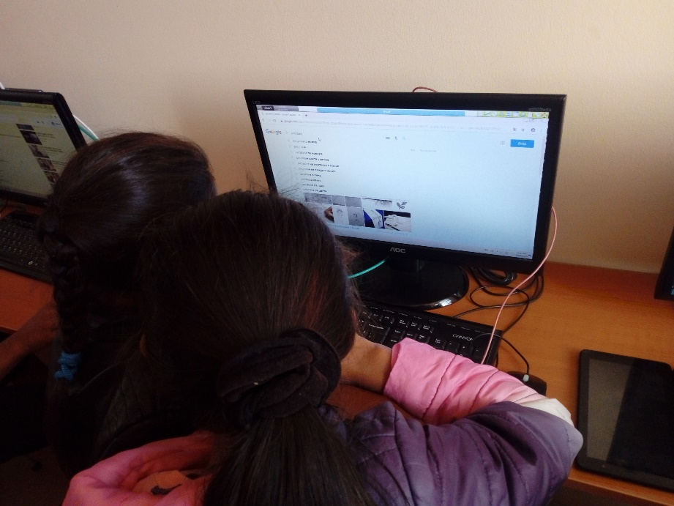
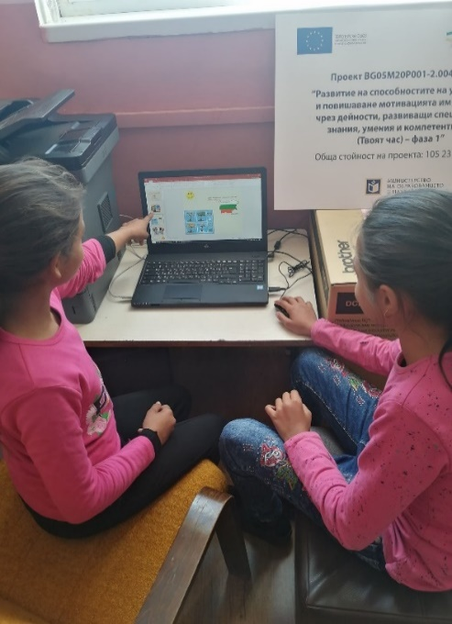
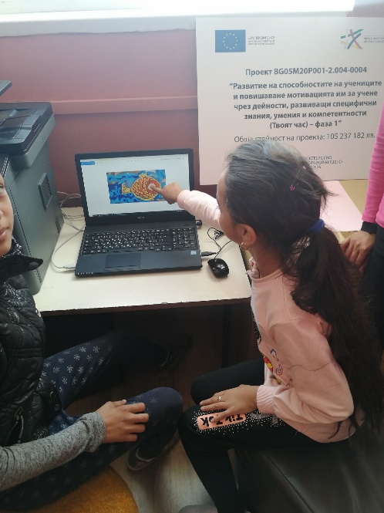
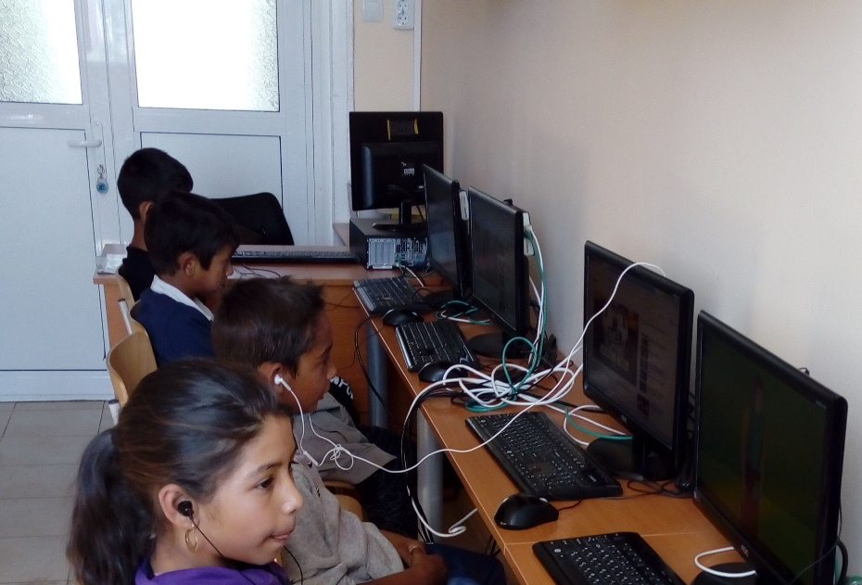
Внимателни и старателни

Slide 16
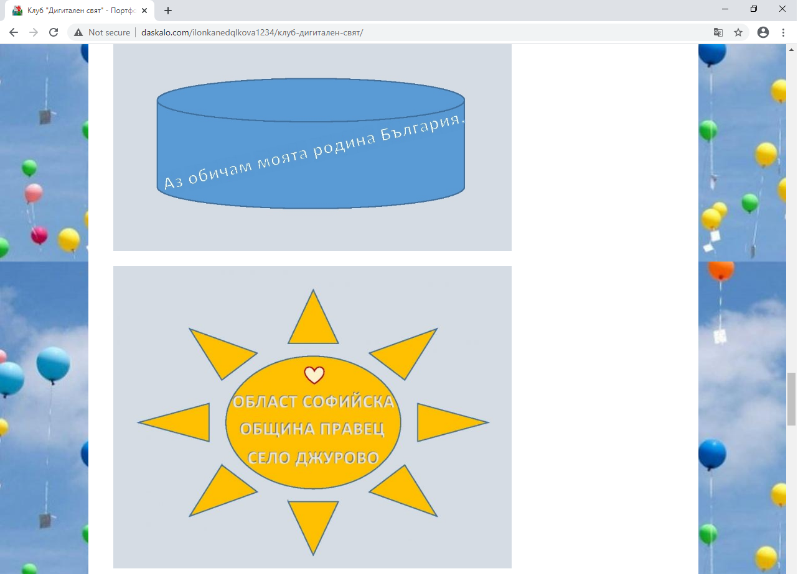
Запознахме се с текстови програми и се научихме да създаваме кратък текстов документ. Поетапно въвеждахме думи, изречения и кратък текст с програмата Microsoft Word. Започнахме да работим с инструментите за промяна на стила и цвета на текста, както и с видовете стил на шрифта. Учениците с интерес възприеха маркирането на текста и разпознаваха видовете подравняване – ляво, дясно център, двустранно. Започнаха и да го прилагат в изпълнението на поставените задачи. Чрез използването на игри и игрови елементи участниците създаваха и различни фигури на чувствата, изобразени в Microsoft Word, след което ги превърнахме в JPG файлове.
Пример:
Фиг.4 - Скрийншот - част от играта: „Какво чувствам?“

Slide 17
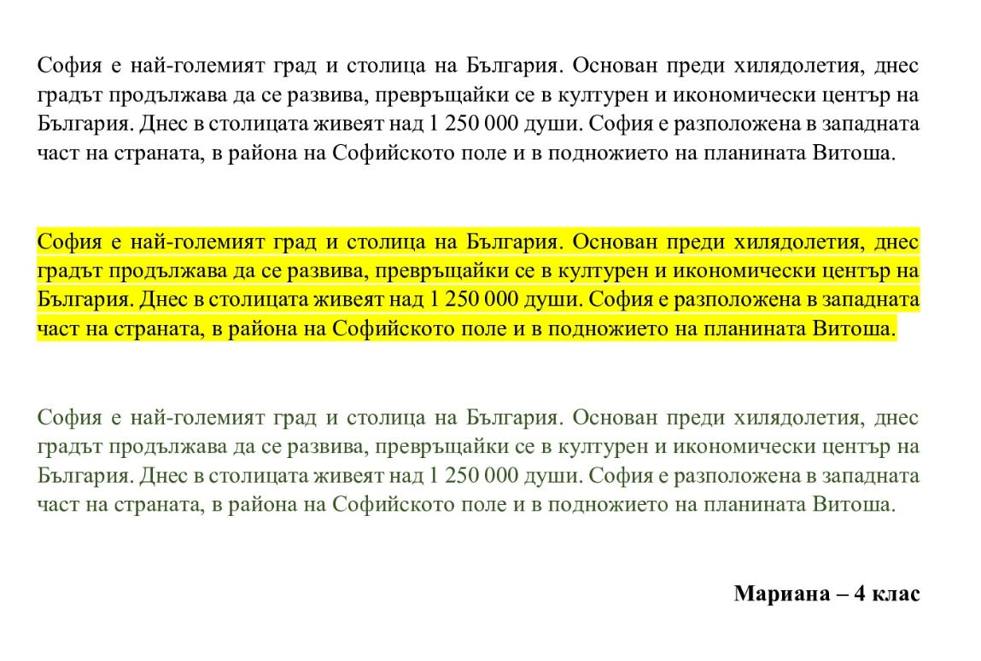
Създадени текстове в Microsoft Word

Slide 18
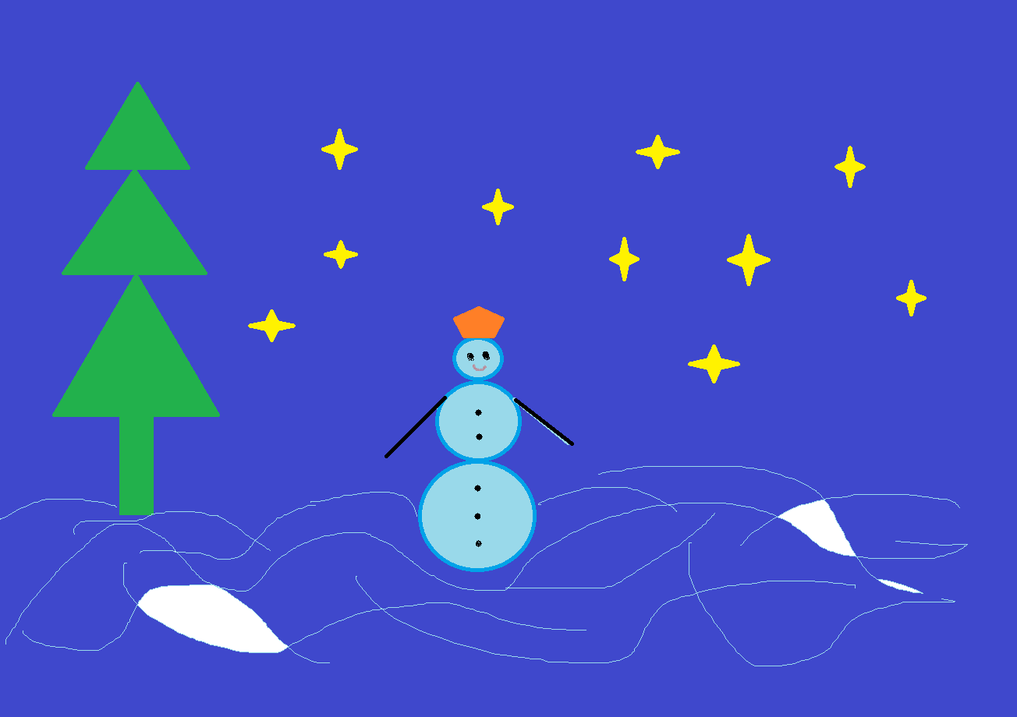
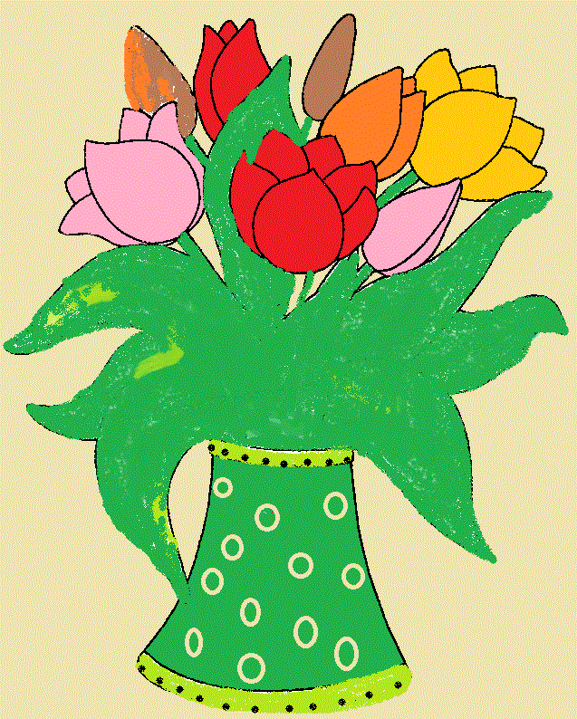
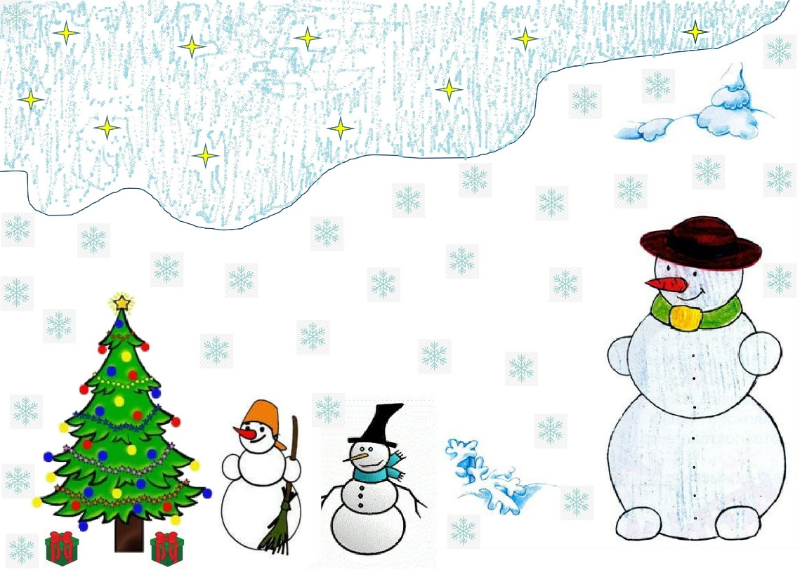
Тематични компютърни рисунки с MS Paint

Slide 19
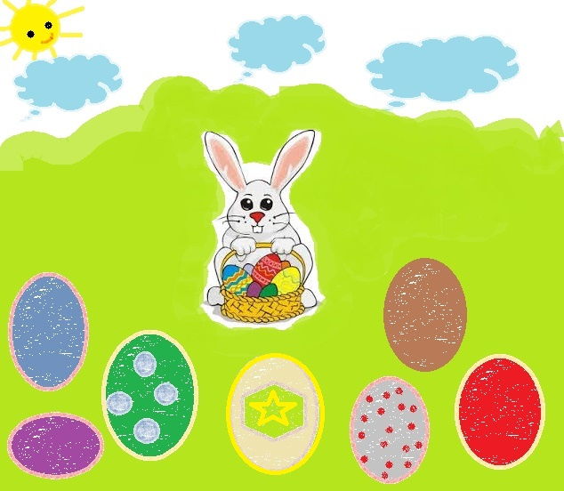
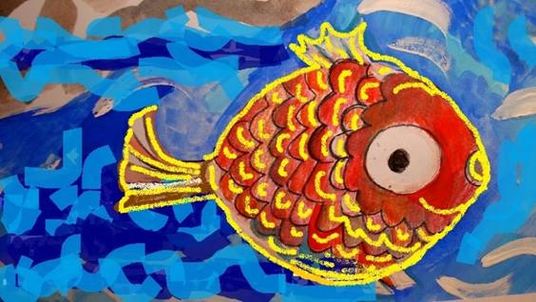

Slide 20
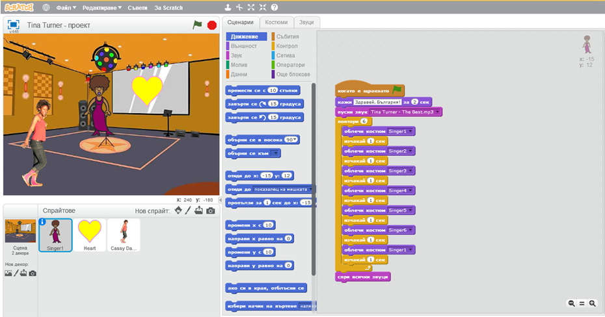
Първият ни групов проект в Scratch - Тина Търнър (Tina Turner)
Фиг.5 - Скрийншот - Сценарии и кодове на проекта

Slide 21
Създаване на презентации - MS Power Point
„Светът е за всички“ – нашата първа презентация
Фиг.6 и 7 - Скрийншот на презентацията: - „Светът е за всички“

Slide 22
С вдъхновение и образователна цел създадохме и презентациите: „Годишни времена“ и „Храмът на Артемида в Ефес“.
Веднага през 2020/2021 учебна година презентацията „Годишни времена“ намери приложение и в работата на малките първокласници в час по околен свят. Отличната визуализация повлия положително на нагледно-образният характер на тяхното детско мислене.
Фиг.8 – Скрийншот на презентацията: „Годишни времена“
Фиг.9 – Скрийншот на презентацията: „Храмът на Артемида в Ефес“

Slide 23
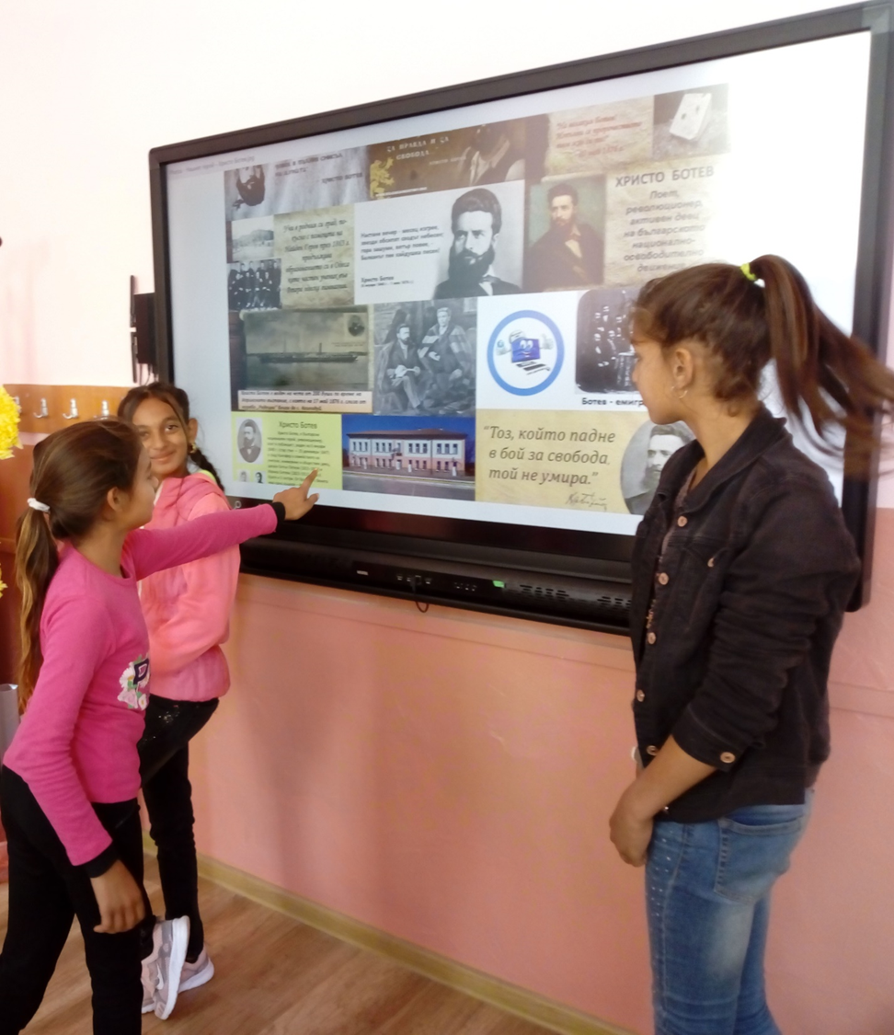
С участниците от клуба се включихме и в патронния празник на училището, като създадохме колаж, озаглавен: „Нашият герой – Христо Ботев“.
За целта използвахме програмата Picasa.

Slide 24
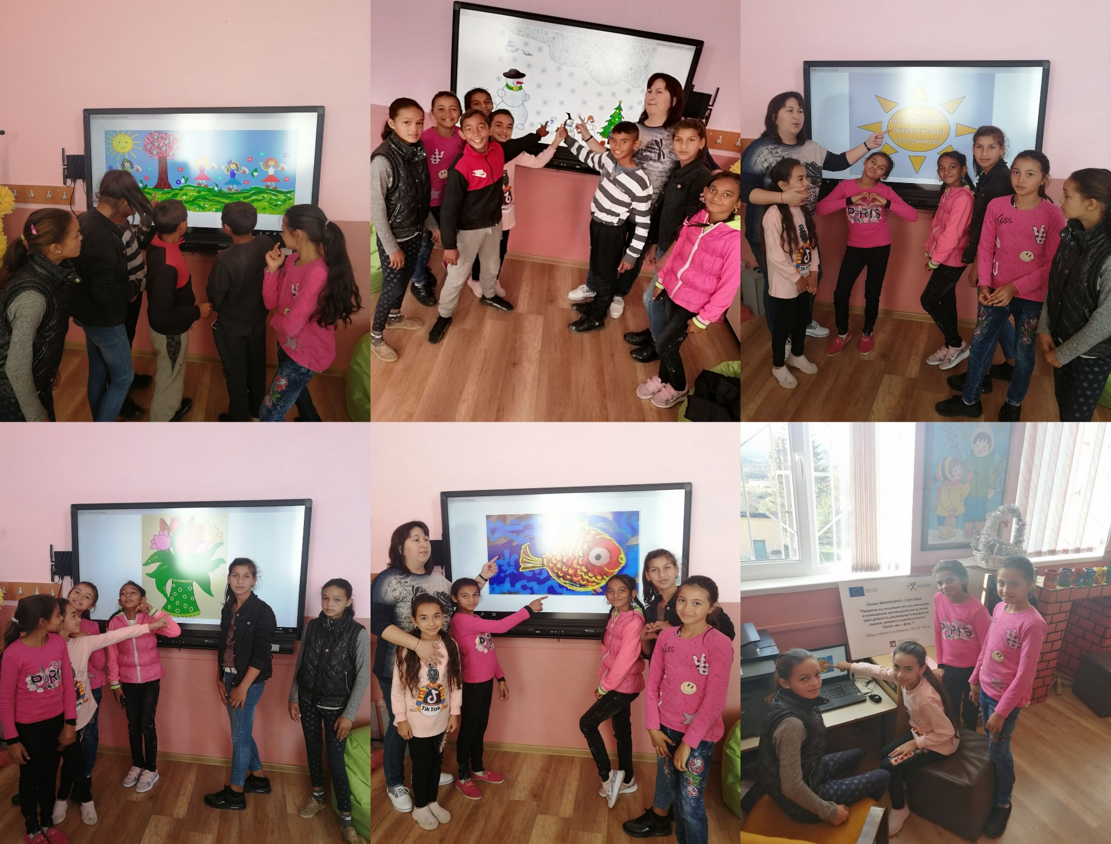
Трудът ни е успешен – последно презентиране на нашите проекти в стаята по интереси към училището

Slide 25
ФИНАЛИЗИРАНЕ НА ЗАНИМАНИЯТА ПО ИНТЕРЕСИ
Видеоклип, създаден с програмата Windows Movie Maker
https://youtu.be/vDFjRjE8gcY
Учениците разбраха и как се създава канал в YouTube, с цел обществено присъствие в сайта. В нашата работа използвахме моят канал, в който качихме и нашата онлайн представителна изява, а в последствие чрез линк я популяризирахме в социалните мрежи.

Slide 26
БЛАГОДАРЯ ЗА ВНИМАНИЕТО!

